Slide 1

OFICINAS DE LIDERANÇA
Objetivo: trazer reflexões, inspirar e motivar

Slide 2



OFICINAS de LIDERANÇA
OFICINA 1
– O que aprendi sobre pessoas que decolam
Francini Ferreira
Dia 11/05
OFICINA 2
- Introdução a Liderança
Simone Dias
Dia xx/xx
OFICINA 3
- Liderança Inspiradora
Bruna Di Loreto e Ângela Souza
Dia xx/xx
OFICINA 4
- Liderança em Prática-Role play
Francini Ferreira
Dia xx/xx

Slide 3
OFICINA1
Oque aprendi sobre pessoas que decolam
Baseado no depoimento de Pedro Franceschi
Francini Ferreira

Slide 4
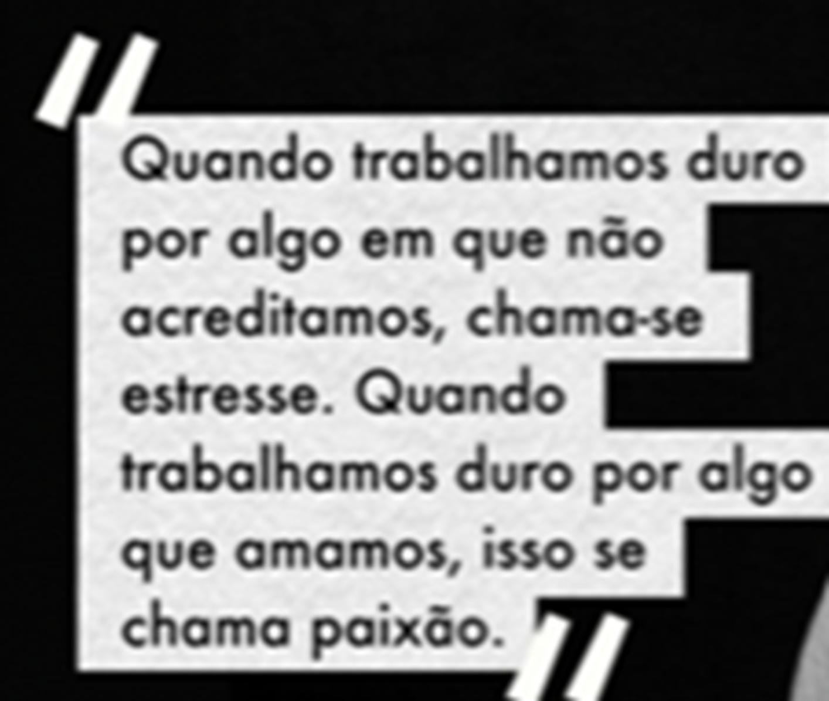


SERÁ QUE ESSA PESSOA VAI DECOLAR?
Quando a CULTURA da nossa empresa chama forte aos nossos VALORES

Slide 5
SERÁ QUE ESSA PESSOA VAI DECOLAR?
EXPERIÊNCIA por si só faz verão?
Talvez o melhor jeito de pensar na experiência não seja considerar quantas vezes a pessoa já realizou uma tarefa antes, e sim quantas vezes a pessoa teve que se adaptar para ser bem sucedida.
Se a Capacidade de Mudar é uma característica necessária, por que é tão difícil mudar?
Comece por suas ações, parar de fazer o que você já faz e faça diferente.
Mude o esquema de crenças que alimente os seus hábitos

Slide 6
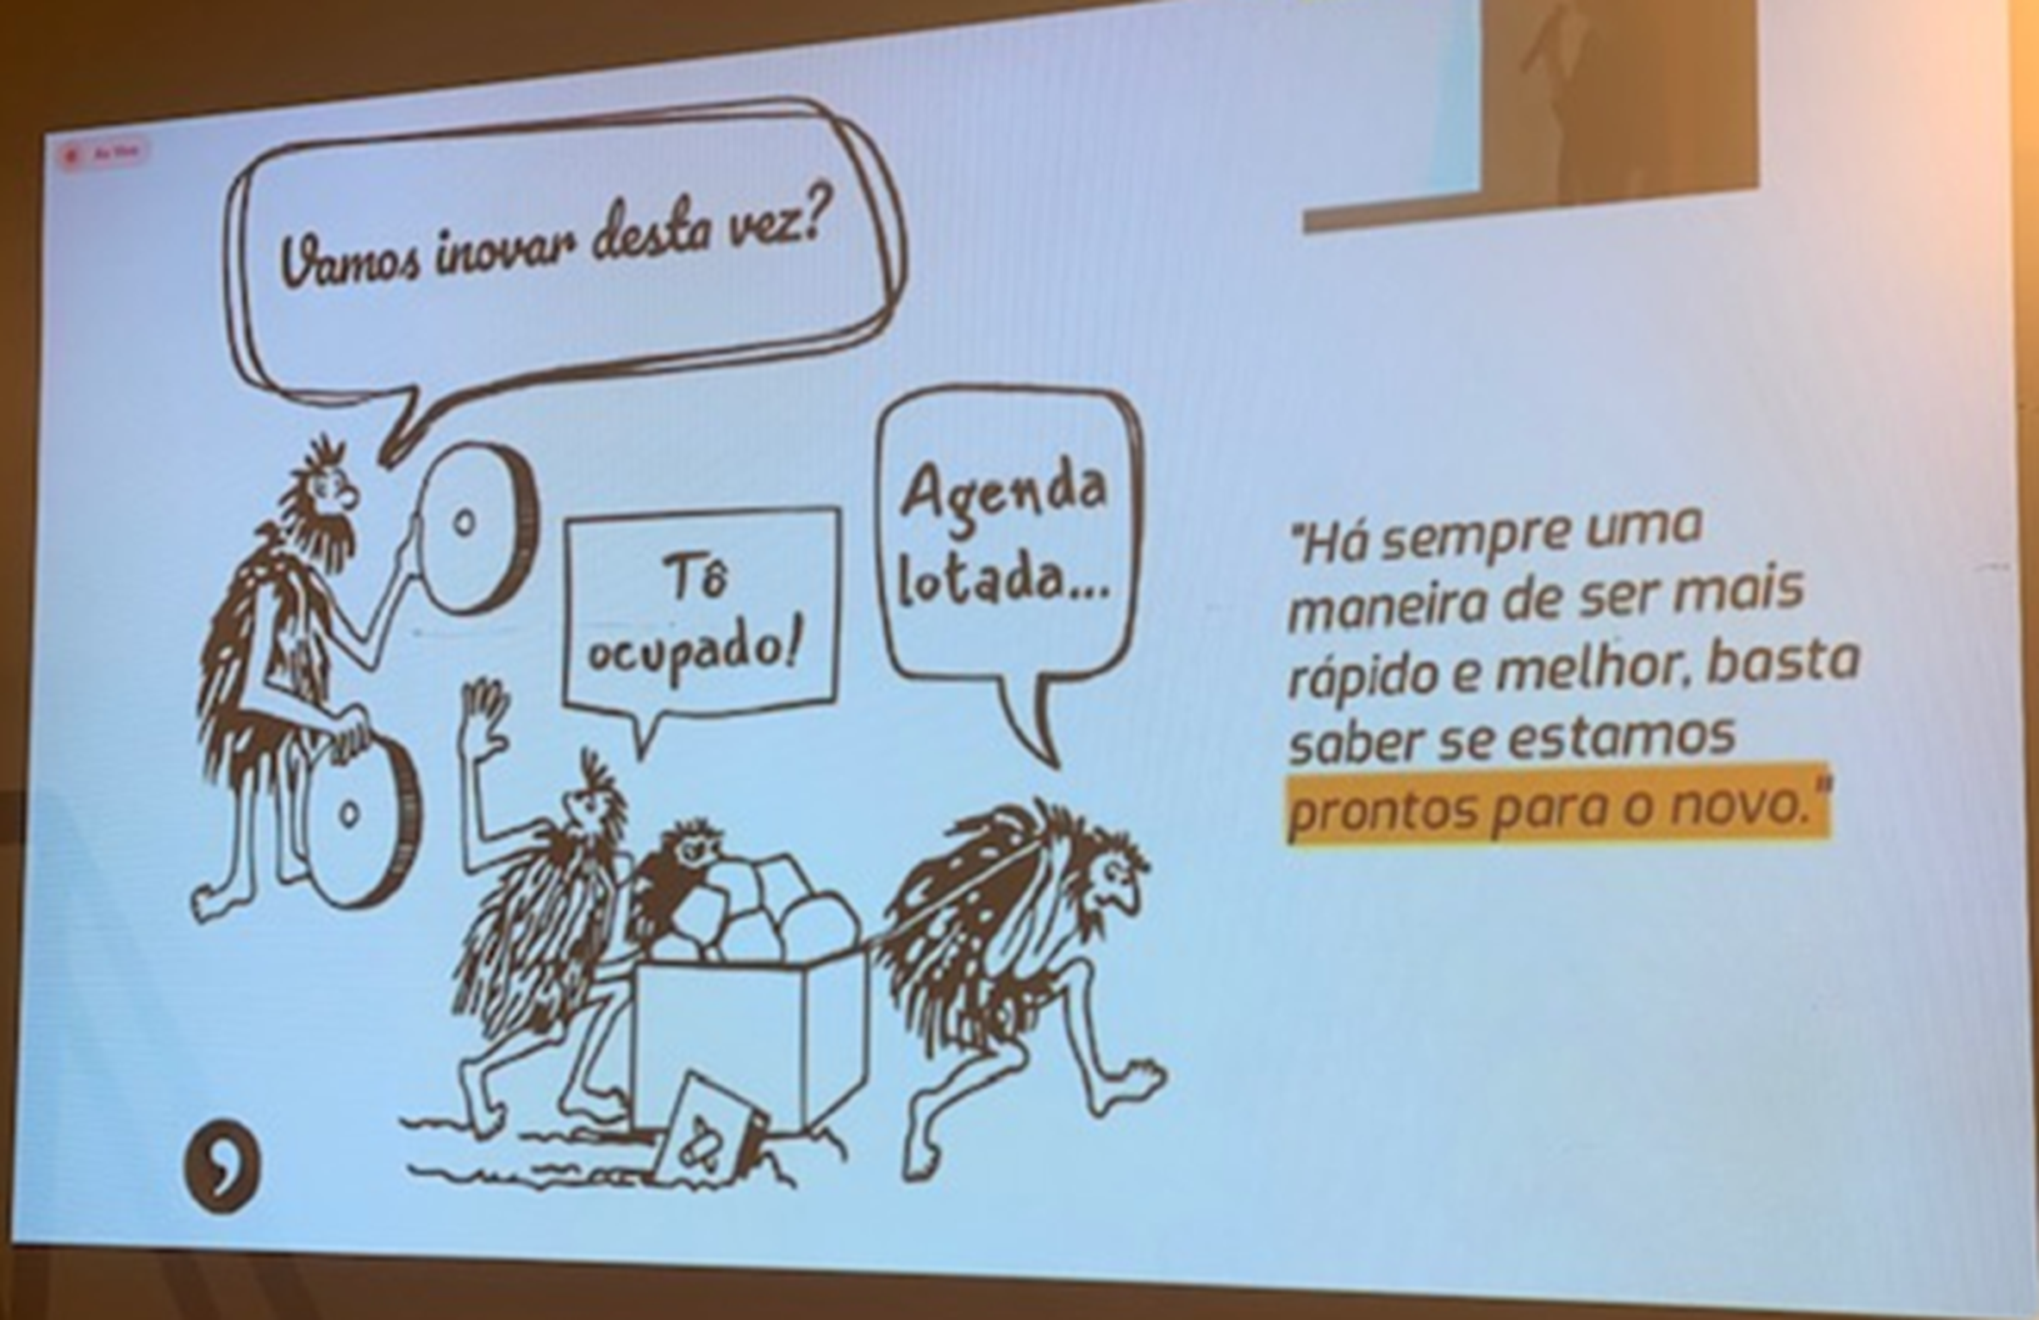
SERÁ QUE ESSA PESSOA VAI DECOLAR?

Slide 7
SERÁ QUE ESSA PESSOA VAI DECOLAR?
Capacidade de Mudar as nossa CRENÇAS fundamentais
Meu trabalho não é realizar tarefas e sim ajudar a minha equipe a ser bem sucedida. Uma vez que essa crença é introjetada as ações corretas virão de forma natural.
Reinventar nossas crenças nos faz crescer como profissionais e gestores
E veja a ironia:
Um excelente funcionário que realiza muito bem as suas tarefas é promovido a liderar e esse mesmo bom executor tem que mudar a sua crença...
O novo líder foi promovido justamente porque realizava bem as tarefas e agora será preciso abrir mão desta crença e ensinar, treinar, entender que será este outro que deverá aprender como você esta tarefa.
Há um processo de luto envolvido nesta reinvenção de crenças , pois uma parte de nós precisa deixar de existir para que nasça um bom líder.
Uma nova versão de nós mesmos, prontos para decolar.

Slide 8

SERÁ QUE ESSA PESSOA VAI DECOLAR?

Slide 9
SERÁ QUE ESSA PESSOA VAI DECOLAR?
Como nos tornarmos um líder melhor?
Cerque-se de bons líderes e aprenda com eles.
Sendo generoso e humilde na busca por conhecimento.
Tendo no seus times pessoas que sabem mais que você.
Armadilha:
O que percebemos como bons (líderes/funcionários) por vezes está misturado a traços de personalidade que nos são mais agradáveis.
Ouse em entender os difíceis, os que não te agradam. Se mantenha neutro, mas não menos autênticos.

Slide 10
SERÁ QUE ESSA PESSOA VAI DECOLAR?
(Dinâmica)
As pessoas querem saber quem você é de verdade (Quais são as suas peculiaridades, suas paixões, qual é o seu jeito, o que faz você ser diferente, único?)
A melhor forma de sermos autênticos é sermos vulneráveis.
Crie laços verdadeiros com a sua equipe, entenda o que está por trás de um olhar triste, de um ato agressivo, de uma risada nervosa, de um e-mail ríspido, e se estas características estiverem em você, abra o jogo (não a vida).

Slide 11
SERÁ QUE ESSA PESSOA VAI DECOLAR?
A melhor forma de sermos autênticos é sermos vulneráveis.
Crie laços verdadeiros com a sua equipe, entenda o que está por trás de um olhar triste, de um ato agressivo, de uma risada nervosa, de um e-mail ríspido, e se estas características estiverem em você, abra o jogo (não a vida).

Slide 12
SERÁ QUE ESSA PESSOA VAI DECOLAR?
Esteja atento aos próprios sentimentos, pois os sentimentos são a porta de entrada para a intuição.
Desperdiçar a intuição é desperdiçar dados valiosos.
Use todos os seus sentidos para tomar decisões corretas quando não existe resposta fácil à vista.
Reflita com razão e emoção em equilíbrio.
A capacidade de decolar é apenas a habilidade de aprender rapidamente a se sentir confortável diante desse grau de ambiguidade.

Slide 13
SERÁ QUE ESSA PESSOA VAI DECOLAR?
Reinventar nossa crenças fundamentais
Escolher os exemplos certos
Ser autêntico e escutar os próprios sentimentos
Escutar quem já passou por isso tudo e aprender
A melhor decolagem é botar fé em você!
As dificuldades que a gente encara na vida fazem parte de quem a gente é e como lidamos com as nossas alegrias, ineficiências e desafios.
Somos o que construímos no dia a dia.
Abra os braços para a experiência da decolagem.
São momentos que a gente vai levar para a viiiiiida!!!

Slide 14
SERÁ QUE ESSA PESSOA VAI DECOLAR?
A melhor decolagem é botar fé em você!
As dificuldades que a gente encara na vida fazem parte de quem a gente é e como lidamos com as nossas alegrias, ineficiências e desafios.
Somos o que construímos no dia a dia.
Abra os braços para a experiência da decolagem.
São momentos que a gente vai levar para a viiiiiida!!!

Slide 15
SERÁ QUE ESSA PESSOA VAI DECOLAR?
Obrigada!

Slide 16
INTRODUÇÃO A LIDERANÇA
Objetivo trazer reflexões, que inspirem, motivem e contribuam com os
profissionais que estão dando,
ou desejam dar, os seus primeiros passos como LÍDERES
Simone Dias

Slide 17


ÍNDICE
CHA – CONHECIMENTOS, HABILIDADES E ATITUDES
TENHA UM PLANO DE LIDERANÇA
CARACTERÍSTICAS DO LÍDER HABILIDOSO
AS CINCO REGRAS DO CÓDIGO DE LIDERANÇA

Slide 18
MISSÃO
Criar um produto de desejo, com qualidade.
VISÃ O
Ser uma empresa sólida no
mercado e financeiramente saudável;
Ter todos os processos alinhados
com o DNA (Valores) da marca;
Continuar sendo uma marca Premium desejada e com qualidade;
VALORES
Qualidade e excelência do produto;
Pioneirismo;
Exclusividade;
Orgulho, Comprometimento e Paixão pelo que fazemos;
Respeito a empresa, colaboradores, fornecedores e consumidores;
Evolução nos princípios de ESG;

Slide 19
O QUE É LIDERANÇA?
É a habilidade de motivar e inspirar pessoas de forma positiva. Na liderança essa motivação vem muito pelas atitudes praticas do líder do que propriamente das palavras que ele diz.
O líder tem a função de unir os elementos do grupo, para que juntos possam alcançar os objetivos do grupo. A liderança está relacionada com a motivação, porque um líder eficaz sabe como motivar os elementos do seu grupo ou equipe.
Novas abordagens sobre o tema defendem que a liderança é um comportamento que pode ser exercitado e aperfeiçoado. As habilidades de um líder envolvem carisma, paciência, respeito, disciplina e, principalmente, a capacidade de influenciar os subordinados.

Slide 20
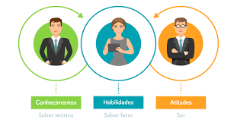
CHA – CONHECIMENTOS – HABILIDADES - ATITUDES
Qual dessas competências é a mais importante para um líder ?

Slide 21
TENHA UM PLANO DE LIDERANÇA
Conheça e ouça o seu time;
Seja claro e Transparente;
Conhecer os anseios dos clientes internos e externos;
Estabeleça um plano de ação;
Procure vivenciar o dia a dia com a equipe;
Negocie Recursos;
Construir Alianças;
Fatos e Dados.

Slide 22
CARACTERÍSTICAS DO LÍDER HABILIDOSO
Coerência entre o discurso e prática;
Aliança entre o conhecimento teórico e prático;
Ser um líder inspirador, motivador e visionário (olhar pra frente);
Bom observador e bom ouvinte;
Seja Realista;
Compartilhar objetivos e gerar engajamento;
Flexibilidade;
Calma sob pressão;
Pessoal / Profissional;
Ser positivo, elogiar e comemorar vitórias.

Slide 23
AS QUATRO REGRAS DO CÓDIGO DE LIDERANÇA
.
Regra 1 – Prepare o futuro
Muitas vezes ficamos tão envolvidos com os projetos, com a empresa e esquecemos de olhar em volta.
Procure ser curioso, sair da zona de conforto, pensar em ir para um novo desafio
Desenvolver uma outra atividade
Ter um plano B
Lembrar que somos líder da nossa própria jornada e não só da jornada dos outros
Regra 2 – Faça acontecer
Planejamos mas não colocamos em prática.
Trabalhar com menos coisas e sermos mais assertivos nas ações; Ter foco.
Regra 3 – Gerencie Talentos
Ter ouvidos atentos para perceber quem são os talentos da equipe e entender as pessoas que tem mais “presença de palco”.

Slide 24
AS QUATRO REGRAS DO CÓDIGO DE LIDERANÇA
Regra 4 – Prepare-se e se cuide
Se cuidar mais como líder;
Equilibrar vida pessoal e profissional é relevante;
Dedicar tempo a nós mesmos;
Saúde Física e emocional;
Síndrome do super herói – não posso sair de férias senão a empresa para.

Slide 25
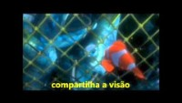
LIÇÕES DE LIDERANÇA

Slide 26
DINÂMICA
Líderes que você admira
Essa dinâmica de liderança é bem simples. Consiste em discutir líderes admirados por cada colaborador, sejam eles conhecidos ou não.
A atividade ajuda a definir as características de liderança desejáveis e melhora o vínculo da equipe.

Slide 27
PARA REFLETIR
“Nosso papel é formar novos líderes.”
“A grande missão do líder é preparar o seu substituto.”
“A vida do líder é vida de um ciclista, quando você para de pedalar a bicicleta para e tomba. “

Slide 28
OFICINA3
Liderança Inspiradora
Bruna Di Loreto e Ângela Souza

Slide 29



Slide 30

ViX
Forças
A marca é muito forte e reconhecida pela qualidade do produto e estilo.
As clientes valorizam a marca e o produto.
Além do produto Swim, a linha de roupas também é diferenciada e com potencial.
O produto é diferenciado e não tem marca concorrente atualmente.
7

Slide 31

Liderança
A definição de liderança representa a capacidade de estimular pessoas a alcançar um objetivo. O líder utiliza a palavra e o exemplo para transmitir ideias que favorecem o trabalho em equipe e o desenvolvimento individual de cada liderado.
O “bom líder”, além de habilidades técnicas, deve ter inteligência emocional para gerir a equipe, ser capaz de desenvolver seus time atendendo expectativas pessoais e profissionais, e tudo isso sempre alinhando com os interesses das organizações.
Ele deve conseguir identificar o potencial de cada pessoa e maximizar suas entregas. Ele vai conviver com as dificuldades do time e suas também, mas a diferença estará em como guiar cada um para juntos, definirem o melhor caminho.
7

Slide 32

Time de Líderes ViX
Liderança inspiradora
A proposta é termos líderes que são protagonistas de suas história e responsáveis por seus resultados, junto de seus times e da empresa.
Gente que inspira gente - influenciando as ações, decisões e comportamentos de forma positiva.
Um bom líder atinge os objetivos de uma forma leve e eficaz, sem comprometer a saúde mental daqueles que trabalham ao lado dele. É alguém que realmente se prepara para estar nessa posição e está disposto a mudar a rota sempre que for preciso.
7

Slide 33

Time de Líderes ViX
A liderança e a Autorresponsabilidade
O líder normalmente assume a responsabilidade pelos resultados bons e ruins e precisa ter maturidade para entender que todo resultado é consequência de suas atitudes, seja por algo que tenha feito ou também por algo que tenha deixado de fazer.
Os resultados adquiridos podem ser também pelo que os outros fizeram, mas se eles fizeram foi porque de alguma forma o líder inspirou a fazer ou deixar de fazer...
O modelo de trabalho e entrega de uma equipe é reflexo da liderança.
Pense em você como líder. Reflita e avalie o que tem sido feito ou não.
O que pode ser diferente?
Como mudar o cenário atual?
Posso responsabilizar minha equipe pelos resultados obtidos?
Quando os resultados não são atingidos, o líder é vítima de uma equipe ruim?
7

Slide 34

Time de Líderes ViX
Liderança inspiradora
Bom ouvinte
Sabe priorizar demandas (urgente x importante)
Conquistar a credibilidade do time
Encorajar a colaboração de todos
Saber se relacionar com as pessoas
Estimular o compartilhamento de ideias e soluções
Estar sempre atualizado
Encontrar motivos para seguir adiante
7

Slide 35
Liderança Inspiradora
A definição de liderança representa a capacidade de estimular pessoas a alcançar um objetivo. O líder utiliza a palavra e o exemplo para transmitir ideias que favorecem o trabalho em equipe e o desenvolvimento individual de cada liderado.
O “bom líder”, além de habilidades técnicas, deve ter inteligência emocional para gerir a equipe, ser capaz de desenvolver seus time atendendo expectativas pessoais e profissionais, e tudo isso sempre alinhando com os interesses das organizações.
O líder precisa ser “exemplo” mesmo tendo suas qualidades e suas vulnerabilidades.
Ele deve conseguir identificar o potencial de cada pessoa e maximizar suas entregas. Ele vai conviver com as dificuldades do time e suas também, mas a diferença estará em como guiar cada um para juntos, definirem o melhor caminho.
7

Slide 36
Time de Líderes ViX
Liderança inspiradora
A proposta é termos líderes que são protagonistas de suas história e responsáveis por seus resultados, junto de seus times e da empresa.
Gente que inspira gente - influenciando as ações, decisões e comportamentos de forma positiva.
Um bom líder atinge os objetivos de uma forma leve e eficaz, sem comprometer a saúde mental daqueles que trabalham ao lado dele. É alguém que realmente se prepara para estar nessa posição e está disposto a mudar a rota sempre que for preciso.
7

Slide 37
Time de Líderes ViX
A liderança e a Autorresponsabilidade
O líder normalmente assume a responsabilidade pelos resultados bons e ruins e precisa ter maturidade para entender que todo resultado é consequência de suas atitudes, seja por algo que tenha feito ou também por algo que tenha deixado de fazer.
Os resultados adquiridos podem ser também pelo que os outros fizeram, mas se eles fizeram foi porque de alguma forma o líder inspirou a fazer ou deixar de fazer...
O modelo de trabalho e entrega de uma equipe é reflexo da liderança.
Dinâmica (abrir para discussão e respostas)
Pense em você como líder.
Reflita e avalie o que tem sido feito ou não.
O que pode ser diferente?
Como mudar o cenário atual?
Posso responsabilizar minha equipe pelos resultados obtidos?
Quando os resultados não são atingidos, o líder é vítima de uma equipe ruim?
7

Slide 38
Time de Líderes ViX
Características Lider inspirador
Bom ouvinte
Sabe priorizar demandas (urgente x importante)
Conquistar a credibilidade do time
Encorajar a colaboração de todos
Saber se relacionar com as pessoas
Estimular o compartilhamento de ideias e soluções
Estar sempre atualizado
Encontrar motivos para seguir adiante
7

